Slide 1
SİLVAN PROFİLO İMAM HATİP ORTAOKULU
Alt Başlık
Notes:
NOT:
Bu slayttaki resmi değiştirmek için resmi seçin ve silin. Sonra, yer tutucudaki Resimler simgesine tıklayarak kendi resminizi ekleyin.

Slide 2
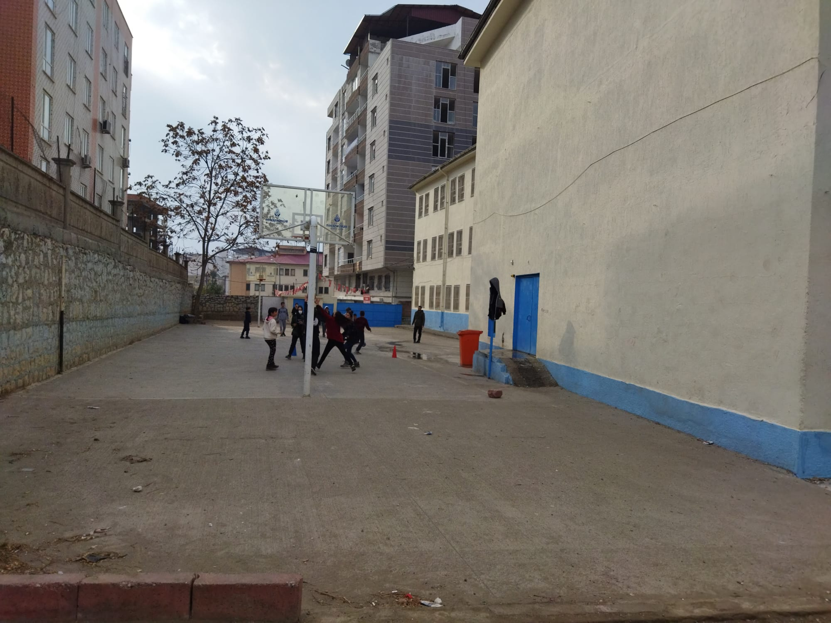
OKULUMUZ

Slide 5
Sınıflarımız

Slide 6
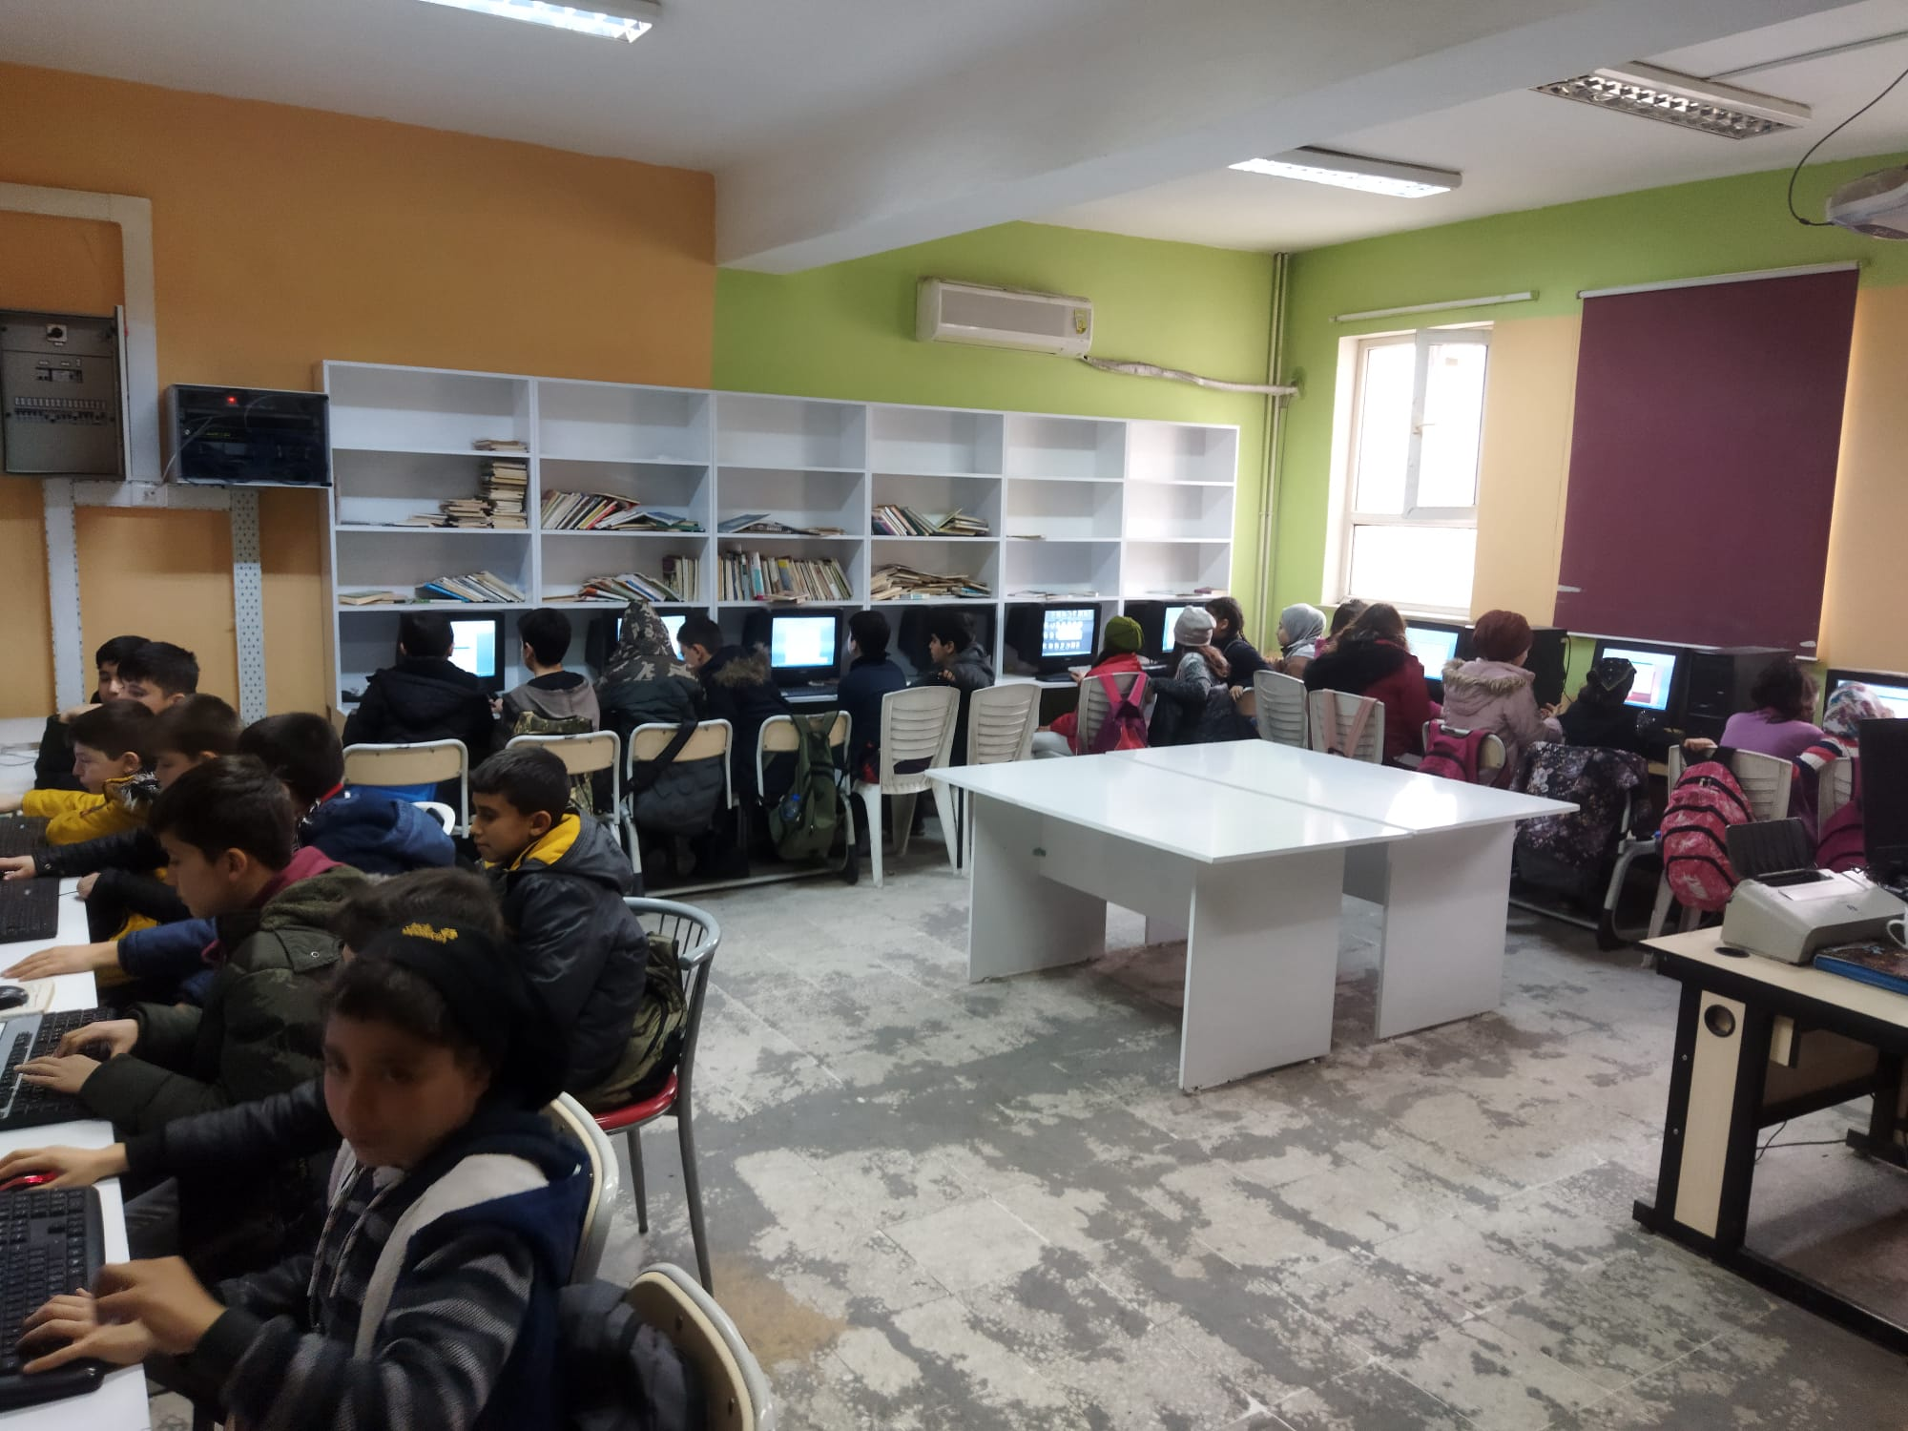

Slide 8
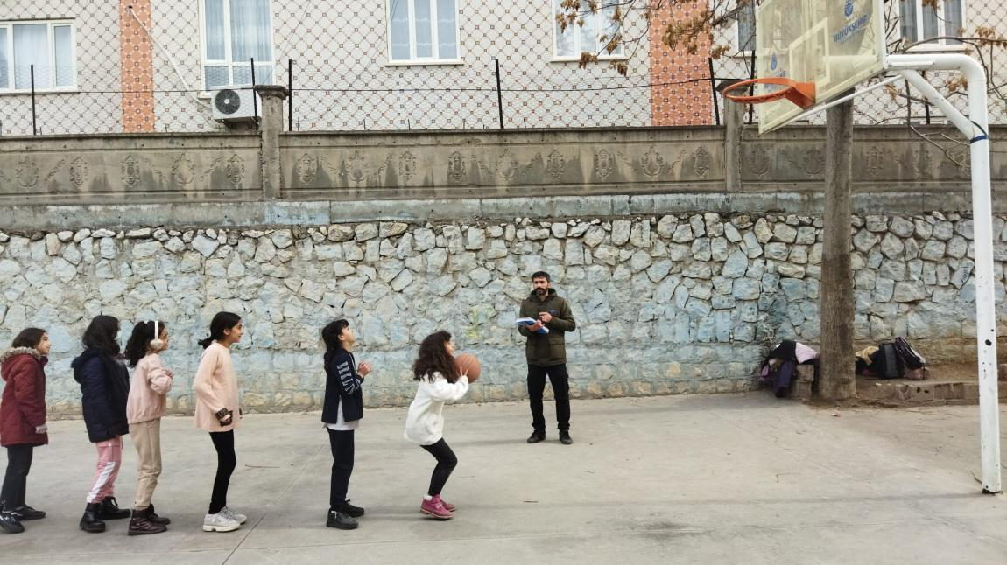
ETKİNLİKLERİMİZ

Slide 9
